Slide 1
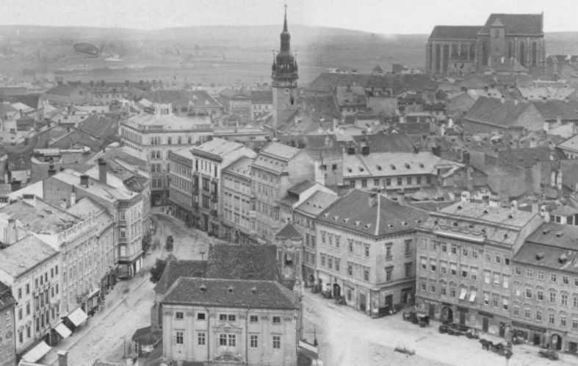
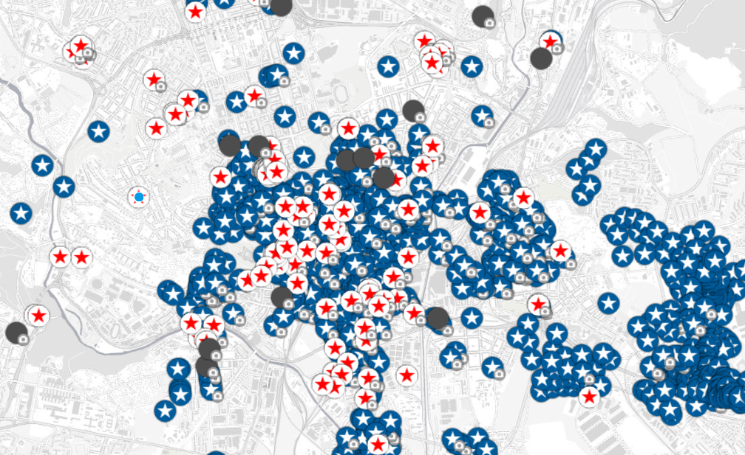
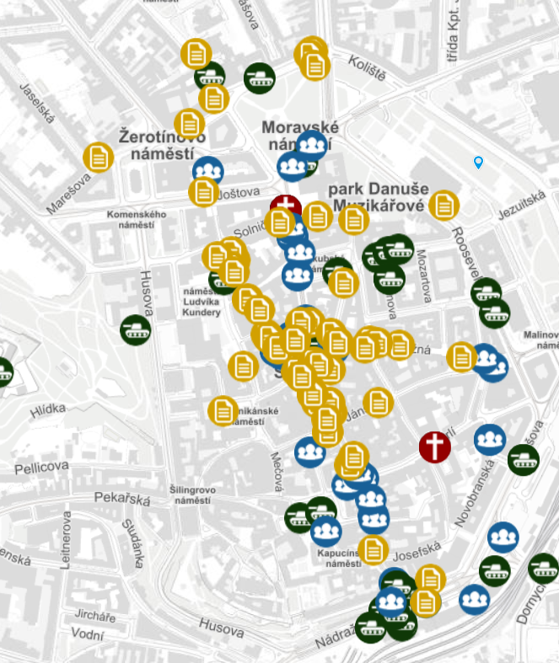
Metodika XIII.
Kulturní paměť lieux de mémoire
Brno jako místo kulturní paměti
Mapa bombardování Brna
2. světová válka
Panoráma z roku 1869
Mapa: Události okolo okupace srpen 1968

Slide 2
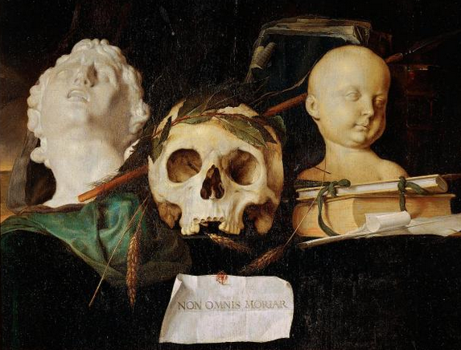
Úkoly 23.4.
1. Brno jako prostor kolektivní paměti:
Vyberte si dva příklady pamětného místa, které by se dali představit Vídeňákům (preference
leží spíš na těch nevšedních)
Sestavte k nim dokumentaci (prohloubení: literaturu, prameny, obrázky)
Zformulujte badatelské otázky (Na co nám materiál může vůbec odpovědět?
Kde jsou slepá místa?)
2. Aleida Assmann, Prostory vzpomínání (Kap. V., místa, S. 335-381)
Co je to „paměť‘ míst"?
Co jsou to „posvátná místa‘ a jak jsou konstruována?
Co jsou "traumatická" místa paměti?
Je trauma předpokladem pro vznik ne-míst paměti?

Slide 3
Úkoly 23.4.
1. Brno jako prostor kolektivní paměti:
Vyberte si dva příklady pamětného místa, které by se dali představit Vídeňákům (preference
leží spíš na těch nevšedních)
Sestavte k nim dokumentaci (prohloubení: literaturu, prameny, obrázky)
Zformulujte badatelské otázky (Na co nám materiál může vůbec odpovědět?
Kde jsou slepá místa?)
2. Aleida Assmann, Prostory vzpomínání (Kap. V., místa, S. 335-381)
Co je to „paměť‘ míst"?
Co jsou to „posvátná místa‘ a jak jsou konstruována?
Co jsou "traumatická" místa paměti?
Je trauma předpokladem pro vznik ne-míst paměti?

Slide 4
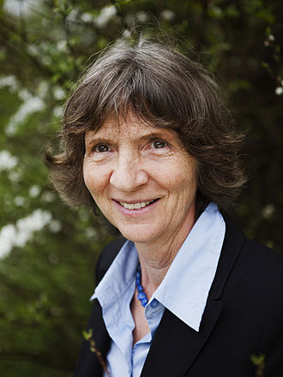

Aleida Assmann: Prostory vzpomínání
V. místa
Paměť míst
1. vzpomínka na místa
2.paměť, která je lokalizována v místech samotných, neboť místa sama se mohou stát subjekty a nositeli paměti a případně mají paměť, která přesahuje lidskou paměť
Aleida Assmann
(*1947)
Místa vzpomínání Místa paměti
Propojení skrze specifickou symbolikou
Generační místa
Statická pohřebiště (hřbitovy), kousek půdy, který vždy patřil rodině, setrvačnost dlouholetých tradic, které se nyní brání všem změnám = přízemní způsob života
Mobilní památníky (pohřebiště) = indiánské uctívání duchů a předků
Moudrost míst, která jsou sama o sobě základem porozumění = jejich ničitelé je reinterpretují (tj. vyhnání Navahů).

Slide 5
Aleida Assmann: Prostory vzpomínání
V. místa
Posvátná místa a mýtické krajiny
Místa, kde lze zažít přítomnost bohů, a která jsou proto zdůrazněna zvláštními tabu
Svaté místo je kontaktní zónou mezi bohem a člověkem
Předtím, než se Bůh zjevil v knihách, museli lidé konat poutě na svatá místa, kde sídlili bohové (polyteismus)
Monoteismus: jedním z předpokladů je všudypřítomnost Boha
Aleida Assmann
(*1947)
Příklad Jeruzalém
Proměny mezi posvátným a historickým památným místem
Nebeský a pozemský Jeruzalém
Křesťanský vs. židovský výklad města (místo uložení archy úmluvy, mobilní Tóra, ospravedlnění křížových výprav)
Příklad: Théby: Alexandrův román – Alexandr ničí minulost = tabula rasa, na níž se mají zapsat dějiny jeho slávy
= To s ohledem na symbolický obsah, který místo neztrácí navzdory svému zničení.

Slide 6
Aleida Assmann: Prostory vzpomínání
V. místa
Traumatická místa
Pamětní místa jsou místa, kde bylo dosaženo příkladných úspěchů nebo kde došlo k příkladnému utrpení (zápisy psané krví, jako je pronásledování, ponížení, porážka a smrt, mají významné místo v mýtické, národní a historické paměti )
= Jsou nezapomenutelné, pokud jsou skupinou převedeny do pozitivně závazné paměti
= Traumatická místa se od nich liší tím, že brání pozitivními (afirmativnímu) utváření významu
Aleida Assmann
(*1947)
Příklad Osvětim
Jonathan Webber: Osvětim „není muzeum, i když se to tak na první pohled může zdát, není to hřbitov, i když pro to má základní předpoklady, není to turistické místo, i když někdy přetéká proudy návštěvníků. Je všechno v jednom“
= komplexnost pamětního místa je způsobena různorodostí vzpomínek a perspektiv těch, kteří ho navštěvují.
Pro Poláky, kteří z něj učinili ústřední místo připomínající jejich národní historii viktimizace, znamená něco jiného než pro přeživší židovské vězně
Pro Němce má jiný význam než pro příbuzné obětí
ochrana a muzealizace traumatických míst je výsledkem přesvědčení, že masové zločiny nacionálního socialismu nemohou nikdy být promlčeny
nelze je nikdy přeměnit v něco pozitivního

Slide 7
Úkoly 23.4.
1. Brno jako prostor kolektivní paměti:
Vyberte si dva příklady pamětného místa, které by se dali představit Vídeňákům (preference
leží spíš na těch nevšedních)
Sestavte k nim dokumentaci (prohloubení: literaturu, prameny, obrázky)
Zformulujte badatelské otázky (Na co nám materiál může vůbec odpovědět?
Kde jsou slepá místa?)
2. Aleida Assmann, Prostory vzpomínání (Kap. V., místa, S. 335-381)
Co je to „paměť‘ míst"?
Co jsou to „posvátná místa‘ a jak jsou konstruována?
Co jsou "traumatická" místa paměti?
Je trauma předpokladem pro vznik ne-míst paměti?

Slide 8
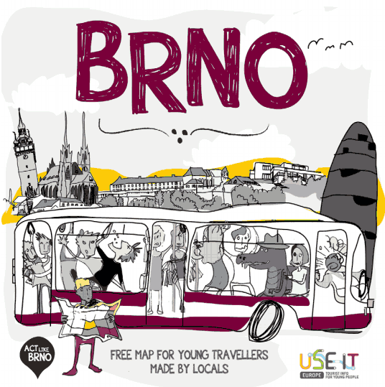
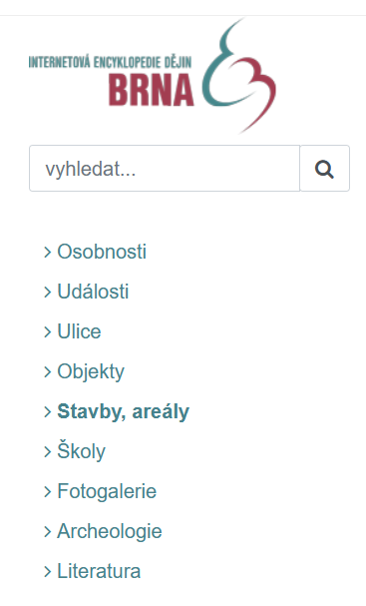

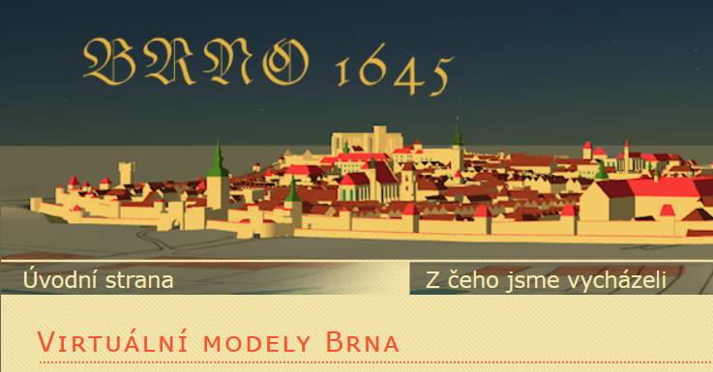
Jaké zdroje můžeme využít pro rekonstrukci brněnské minulosti?:
https://encyklopedie.brna.cz/home-mmb/
Stránka do dnes aktivní
https://www.archaiabrno.cz/home_cs/?acc=onas
Stránka, určená archeologií Brněnska a Jihomoravského kraje
Rekonstrukce Brna (několik modelů) od 14. stol. po švédské války
= stačí stáhnout a prohlídnout na Google Earth
https://www.brno1645.cz/index.htm

Slide 9
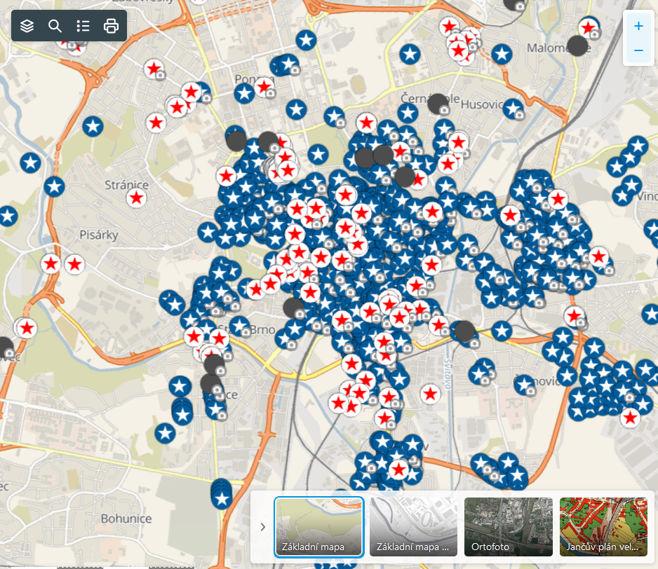
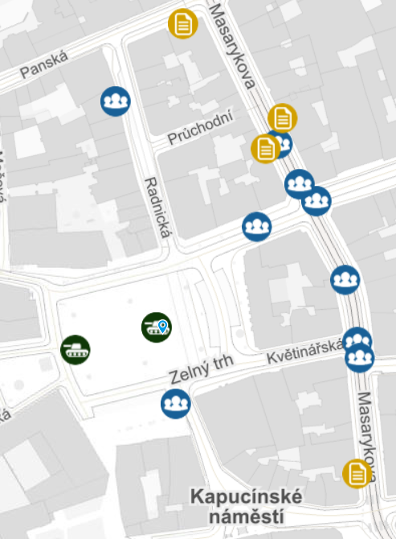
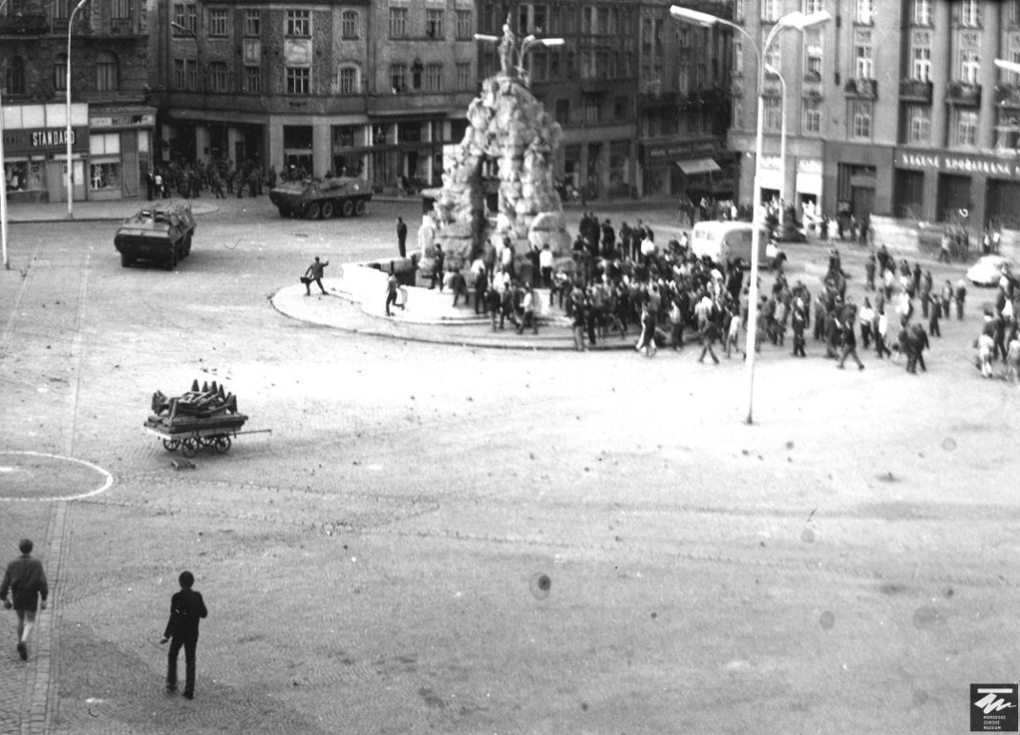
Bombardování Brna
Okupace v Brně (1968/1969)
https://gis.brno.cz/-/bomby?#z=14&x=-597962&y=-1161073
Účastníci demonstrace dne 21. srpna 1969 házelí dlažební kostky na obrněná vozidla Čs. Armády na Zelném trhu
„Bombardování Brna“ je aplikací mapující místa zasažená spojeneckými a sovětskými nálety na Brno v letech 1944-1945. Jednotlivé lokality se zaregistrovanými dopady bomb jsou rozlišeny podle hlavních spojeneckých náletů v srpnu, listopadu a prosinci 1944 či sovětských leteckých útoků v dubnu 1945. V případě, že u vybombardovaného místa je dostupná obrazová dokumentace z období po náletu, jsou k jednotlivým záznamům připojeny dobové fotografie. Přidána byla také historická mapa Brna, která ukazuje stav zástavby města zhruba v období druhé světové války
https://gis.brno.cz/mapa/1968/?c=-597904.1%3A-1160784.75&z=4&lb=zm-brno-seda-all&ly=srpen-1968%2Cleden-1969%2Csrpen-1969%2Culn&lbo=1&lyo=&i=-599050.92%3A-1160264.83

Slide 10
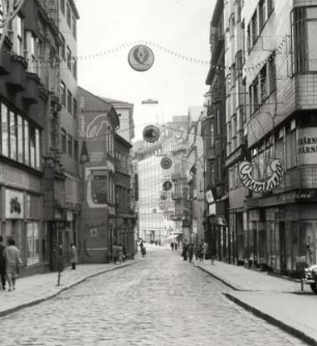

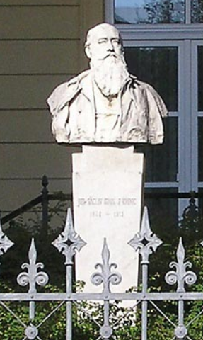
Příprava papíru pro exkurzi (21.5.)
Formálie (záhlaví):
vaše jméno
název kurzu
Koncept: Co propojuje vaše památky?
Poutavý Titul
Krátké představení konceptu (1/2 stránky, poznámkovitě)
Text = Koncept
Konkrétní Objekt (česky – v překladu, německy nebo anglicky = Deepl.com)
Historické souvislosti, data (klidně tabulkovitě)
Vývoj pamětního místa
Nějaká zajímavost k pamětnímu místu
Materiály (články z novin)
Fotky
Mapy/plány (vždy s legendou/se zdrojem!)
Text
= objekt
Bibliografie (na konci papíru)
Ne jenom online-zdroje!
Prosím o vypracování papírů do 3.5.

Slide 11
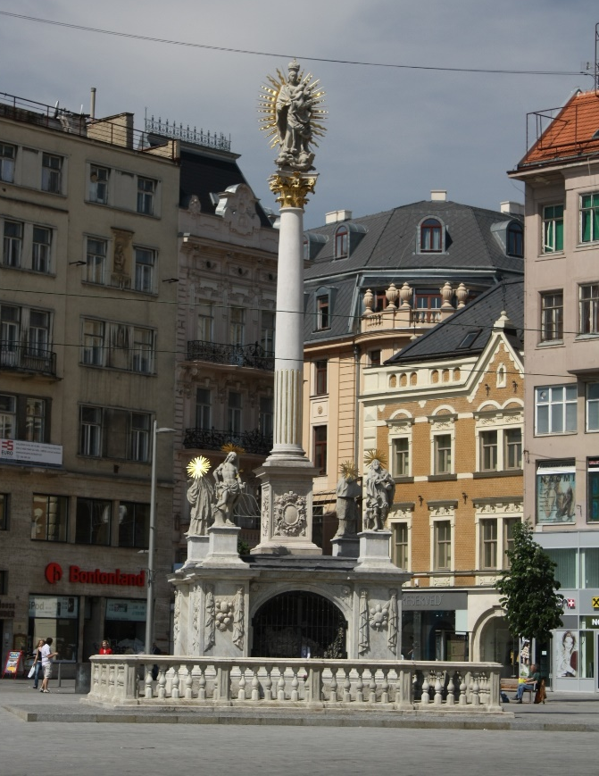
Úkoly 7.5.
Přečtěte si dvě kapitoly z knížky Björnara Olsena: In defense of things (Introduction: S.
1-20, Kap. 6: Temporality and Memory: How things remember: S. 107-128)
- Co se skrývá za pojmem ‚věc‘?
- Co je to ‚paměť věcí‘? Jak podle Olsena zapadá mezi představy o ‚místech paměti‘ ?
- Jakými způsoby vzpomínají ‚věci‘
- Mohou býti věci ne-místem paměti?
2. Vypracuje papír (tedy dokumentaci) k vašemu tématu (exkurze) s patřičnou
dokumentací (viz návod) = zatím česky!
- objem: cca. 4 stránky
- pošlete mi vše do 3.5. na mail

